Slide 1


命题逻辑 > 习题
本节重点掌握的概念: 命题，连接词。
作 业
1-1， 1-2 （1）；（3）；（5）
Notes:
本节重点掌握的概念: 命题，连接词。
本节重点掌握的方法: 命题符号化
.作业：1-1， 1-2 （1），（3），（5）
1-3 （5），（7）

Slide 2
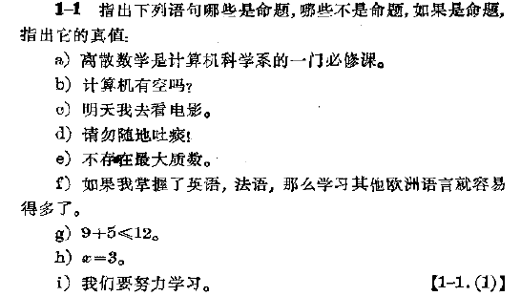
命题逻辑 > 习题
Notes:
（1）T，*（疑问句），T/F（真值要根据具体情况而定），*（祈使句），T，T，F，*（真值不确定），*（祈使句）

Slide 3
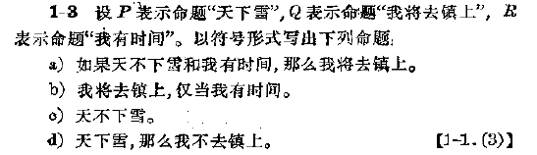
命题逻辑 > 习题
Notes:
（3）合取+条件；Q条件R；否定P；P条件（否定Q）
（5）条件（或者合取+条件）；双条件；析取/(（析取），条件）

Slide 4
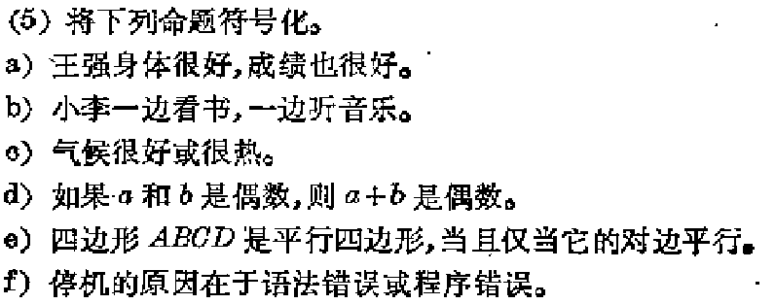
命题逻辑 > 习题
Notes:
只有确切弄清逻辑连接词与自然连接词的区别与联系才能正确把命题符号化

Slide 5
命题逻辑 > 习题
本节重点掌握的概念: 命题公式，及其性质。
本节重点掌握的方法: 命题公式的赋值
判断命题公式类型的方法
作 业
1-3 （5）；（7）
Notes:
本节重点掌握的概念: 命题，连接词。
本节重点掌握的方法: 命题符号化
.作业：1-1， 1-2 （1），（3），（5）
1-3 （5），（7）

Slide 6
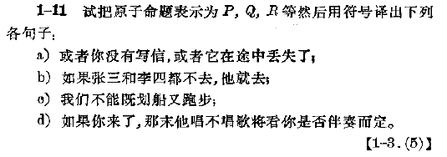
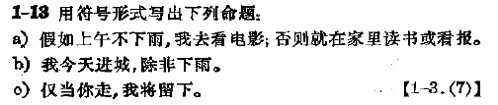
命题逻辑 > 习题
Notes:
（1）不是，是，不是，不是，是
（5）异或，合取+条件；合取的否定；条件+双条件
（7）（条件）合取（条件+（析取））；（下雨的否定）条件；（留下）条件（你走）

Slide 7
命题逻辑 >习题
本节重点掌握的概念: 等价式
本节重点掌握的方法: 等价演算
作 业
1-4 （1）（a），（c）
（7） （a），（c），（g）
（8）
（9）
Notes:
本节重点掌握的概念: 命题公式，永真式，等价式。
本节重点掌握的方法: 列真值表，等价演算。
.作业：1-4 （1）（a），（c）
（7） （a），（c），（g）
（8）
（9）

Slide 8
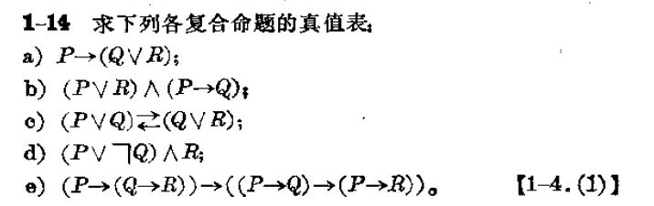
命题逻辑 > 习题
Notes:
只有确切弄清逻辑连接词与自然连接词的区别与联系才能正确把命题符号化

Slide 9

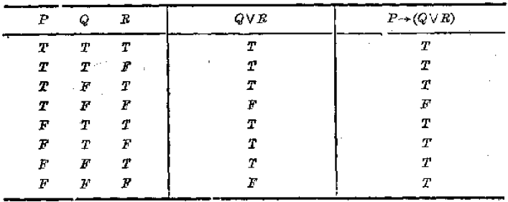
命题逻辑 > 习题
Notes:
只有确切弄清逻辑连接词与自然连接词的区别与联系才能正确把命题符号化

Slide 10
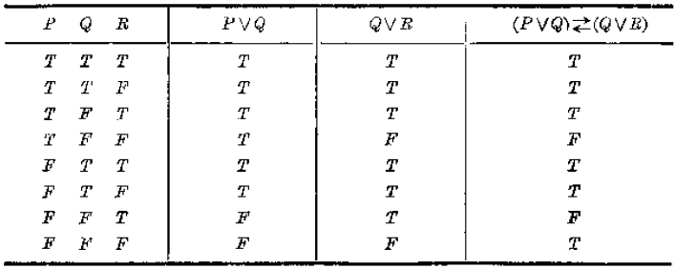
命题逻辑 > 习题
Notes:
只有确切弄清逻辑连接词与自然连接词的区别与联系才能正确把命题符号化

Slide 11
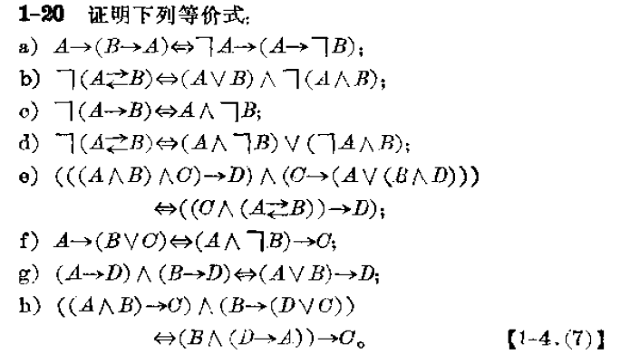
命题逻辑 > 习题
Notes:
只有确切弄清逻辑连接词与自然连接词的区别与联系才能正确把命题符号化

Slide 12
命题逻辑 > 习题
Notes:
只有确切弄清逻辑连接词与自然连接词的区别与联系才能正确把命题符号化

Slide 13

命题逻辑 > 习题
Notes:
只有确切弄清逻辑连接词与自然连接词的区别与联系才能正确把命题符号化

Slide 14


命题逻辑 > 习题
Notes:
只有确切弄清逻辑连接词与自然连接词的区别与联系才能正确把命题符号化

Slide 15
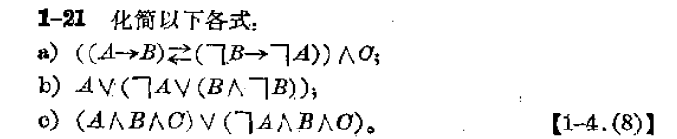
命题逻辑 > 习题
Notes:
只有确切弄清逻辑连接词与自然连接词的区别与联系才能正确把命题符号化

Slide 16


命题逻辑 > 习题
Notes:
只有确切弄清逻辑连接词与自然连接词的区别与联系才能正确把命题符号化

Slide 17


命题逻辑 > 习题
Notes:
只有确切弄清逻辑连接词与自然连接词的区别与联系才能正确把命题符号化

Slide 18



命题逻辑 > 习题
Notes:
只有确切弄清逻辑连接词与自然连接词的区别与联系才能正确把命题符号化

Slide 19



命题逻辑 > 习题
Notes:
只有确切弄清逻辑连接词与自然连接词的区别与联系才能正确把命题符号化

Slide 20
命题逻辑 >习题
本节重点掌握的概念: 永真式，永真与等价的关系。
本节重点掌握的方法: 永真式的各种判定方法
作 业
1-5 （1）
（2）
（3）
Notes:
本节重点掌握的概念: 永真式，永真与等价的关系。
本节重点掌握的方法: 永真式的各种判定方法

Slide 21
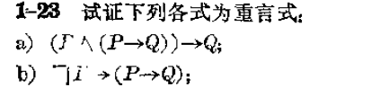

命题逻辑 > 习题
Notes:
只有确切弄清逻辑连接词与自然连接词的区别与联系才能正确把命题符号化

Slide 22



命题逻辑 > 习题
Notes:
只有确切弄清逻辑连接词与自然连接词的区别与联系才能正确把命题符号化

Slide 23
命题逻辑 > 习题
Notes:
只有确切弄清逻辑连接词与自然连接词的区别与联系才能正确把命题符号化

Slide 24


命题逻辑 > 习题
Notes:
只有确切弄清逻辑连接词与自然连接词的区别与联系才能正确把命题符号化

Slide 25
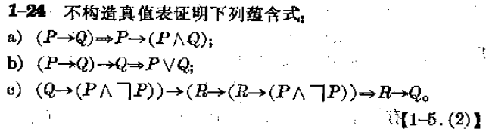
命题逻辑 > 习题
Notes:
只有确切弄清逻辑连接词与自然连接词的区别与联系才能正确把命题符号化

Slide 26


命题逻辑 > 习题
Notes:
只有确切弄清逻辑连接词与自然连接词的区别与联系才能正确把命题符号化

Slide 27

命题逻辑 > 习题
Notes:
只有确切弄清逻辑连接词与自然连接词的区别与联系才能正确把命题符号化

Slide 28
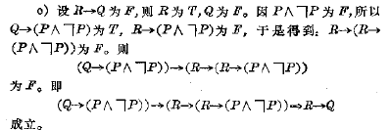
命题逻辑 > 习题
Notes:
只有确切弄清逻辑连接词与自然连接词的区别与联系才能正确把命题符号化

Slide 29
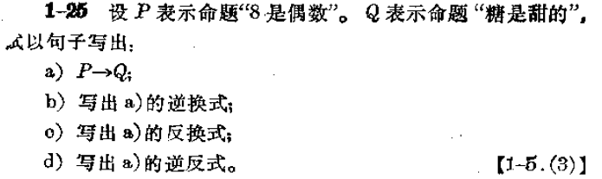
命题逻辑 > 习题
Notes:
只有确切弄清逻辑连接词与自然连接词的区别与联系才能正确把命题符号化

Slide 30
命题逻辑 >习题
本节重点掌握的概念: 全功能集，极小全功能集。
本节重点掌握的方法: 极小全功能集的判定方法
作 业
1-5 （8）
Notes:
本节重点掌握的概念: 永真式，永真与等价的关系。
本节重点掌握的方法: 永真式的各种判定方法

Slide 31
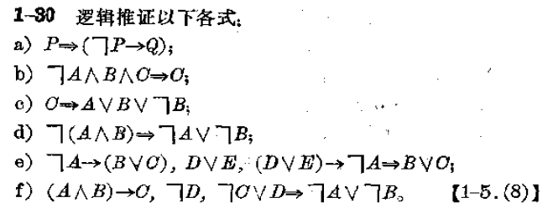
命题逻辑 > 习题
Notes:
只有确切弄清逻辑连接词与自然连接词的区别与联系才能正确把命题符号化

Slide 32

命题逻辑 > 习题
Notes:
只有确切弄清逻辑连接词与自然连接词的区别与联系才能正确把命题符号化

Slide 33
命题逻辑 > 习题
Notes:
只有确切弄清逻辑连接词与自然连接词的区别与联系才能正确把命题符号化

Slide 34



命题逻辑 > 习题
Notes:
只有确切弄清逻辑连接词与自然连接词的区别与联系才能正确把命题符号化

Slide 35
命题逻辑 > 习题
Notes:
只有确切弄清逻辑连接词与自然连接词的区别与联系才能正确把命题符号化

Slide 36
命题逻辑 >习题
本节重点掌握的概念: 主析取范式，主合取范式本节重点掌握的方法: 求主范式的方法:列真值表法和等价演算方法
作 业
1-7 （4）（a），（c）
（5）（a），（c）
（7）
Notes:
本节重点掌握的概念: 主析取范式，主合取范式，
本节重点掌握的方法: 求主范式的方法，列真值表法和等价演算方法。
.

Slide 37
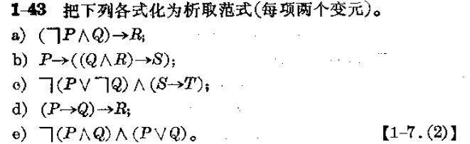
命题逻辑 > 习题
Notes:
只有确切弄清逻辑连接词与自然连接词的区别与联系才能正确把命题符号化

Slide 38
命题逻辑 > 习题
Notes:
只有确切弄清逻辑连接词与自然连接词的区别与联系才能正确把命题符号化

Slide 39
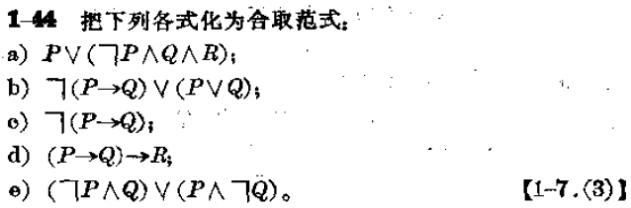
命题逻辑 > 习题
Notes:
只有确切弄清逻辑连接词与自然连接词的区别与联系才能正确把命题符号化

Slide 40
命题逻辑 > 习题
Notes:
只有确切弄清逻辑连接词与自然连接词的区别与联系才能正确把命题符号化

Slide 41
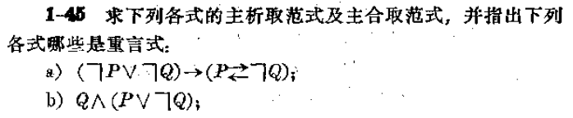
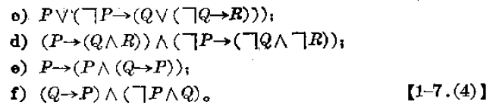
命题逻辑 > 习题
Notes:
只有确切弄清逻辑连接词与自然连接词的区别与联系才能正确把命题符号化

Slide 42
命题逻辑 > 习题
Notes:
只有确切弄清逻辑连接词与自然连接词的区别与联系才能正确把命题符号化

Slide 43

命题逻辑 > 习题
Notes:
只有确切弄清逻辑连接词与自然连接词的区别与联系才能正确把命题符号化

Slide 44
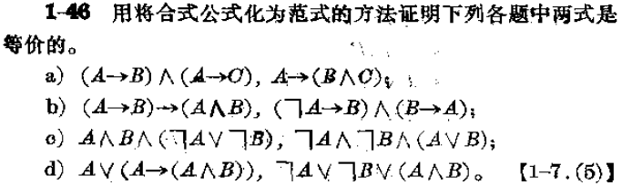
命题逻辑 > 习题
Notes:
只有确切弄清逻辑连接词与自然连接词的区别与联系才能正确把命题符号化

Slide 45
命题逻辑 > 习题
Notes:
只有确切弄清逻辑连接词与自然连接词的区别与联系才能正确把命题符号化

Slide 46


命题逻辑 > 习题
Notes:
只有确切弄清逻辑连接词与自然连接词的区别与联系才能正确把命题符号化

Slide 47
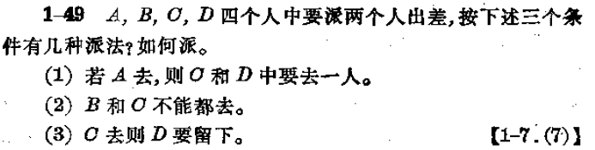


命题逻辑 > 习题
Notes:
只有确切弄清逻辑连接词与自然连接词的区别与联系才能正确把命题符号化

Slide 48
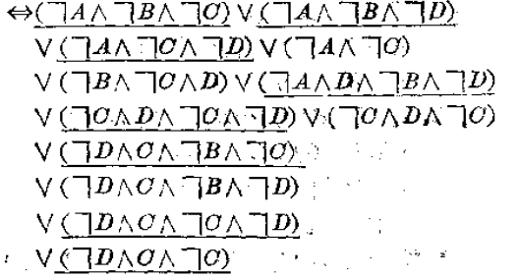
命题逻辑 > 习题
Notes:
只有确切弄清逻辑连接词与自然连接词的区别与联系才能正确把命题符号化

Slide 49

命题逻辑 > 习题
Notes:
只有确切弄清逻辑连接词与自然连接词的区别与联系才能正确把命题符号化

Slide 50
命题逻辑 >习题
作 业
1-8 （1）（a），（b）
（2） （a），（c）
（3） （c）
（4）
（5）（a）
1-5 （6）
（7）
Notes:
本节重点掌握的概念: 蕴含，
本节重点掌握的方法: 三种形式证明方法。
.

Slide 51
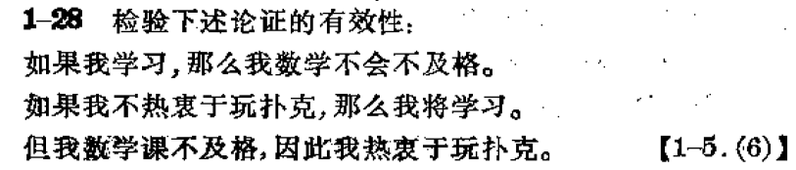







命题逻辑 > 习题
Notes:
只有确切弄清逻辑连接词与自然连接词的区别与联系才能正确把命题符号化

Slide 52
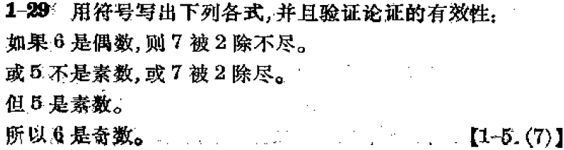


命题逻辑 > 习题
Notes:
只有确切弄清逻辑连接词与自然连接词的区别与联系才能正确把命题符号化

Slide 53
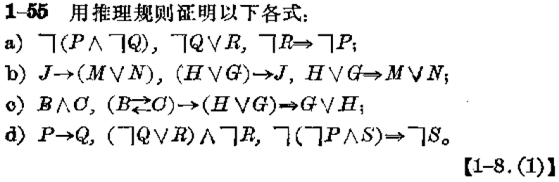
命题逻辑 > 习题
Notes:
只有确切弄清逻辑连接词与自然连接词的区别与联系才能正确把命题符号化

Slide 54
命题逻辑 > 习题
Notes:
只有确切弄清逻辑连接词与自然连接词的区别与联系才能正确把命题符号化

Slide 55
命题逻辑 > 习题
Notes:
只有确切弄清逻辑连接词与自然连接词的区别与联系才能正确把命题符号化

Slide 56
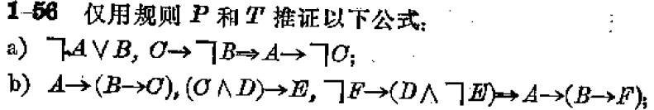
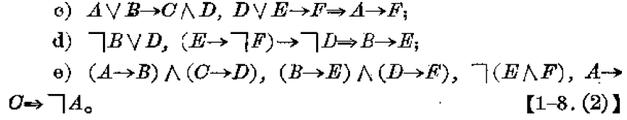
命题逻辑 > 习题
Notes:
只有确切弄清逻辑连接词与自然连接词的区别与联系才能正确把命题符号化

Slide 57

命题逻辑 > 习题
Notes:
只有确切弄清逻辑连接词与自然连接词的区别与联系才能正确把命题符号化

Slide 58
命题逻辑 > 习题
Notes:
只有确切弄清逻辑连接词与自然连接词的区别与联系才能正确把命题符号化

Slide 59
命题逻辑 > 习题
Notes:
只有确切弄清逻辑连接词与自然连接词的区别与联系才能正确把命题符号化

Slide 60
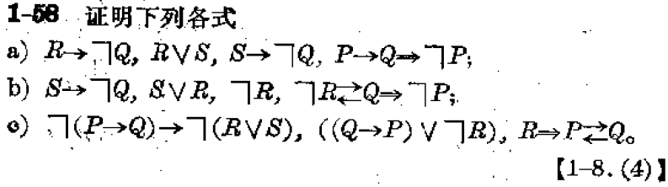
命题逻辑 > 习题
Notes:
只有确切弄清逻辑连接词与自然连接词的区别与联系才能正确把命题符号化

Slide 61
命题逻辑 > 习题
Notes:
只有确切弄清逻辑连接词与自然连接词的区别与联系才能正确把命题符号化

Slide 62
命题逻辑 > 习题
Notes:
只有确切弄清逻辑连接词与自然连接词的区别与联系才能正确把命题符号化

Slide 63
命题逻辑 > 习题
Notes:
只有确切弄清逻辑连接词与自然连接词的区别与联系才能正确把命题符号化

Slide 64
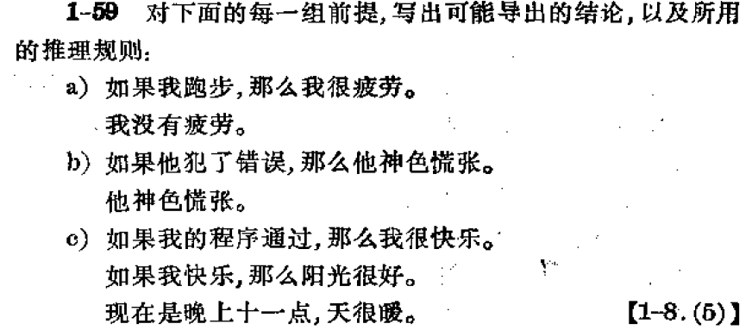
命题逻辑 > 习题
Notes:
只有确切弄清逻辑连接词与自然连接词的区别与联系才能正确把命题符号化

Slide 65




命题逻辑 > 习题
Notes:
只有确切弄清逻辑连接词与自然连接词的区别与联系才能正确把命题符号化

Slide 66
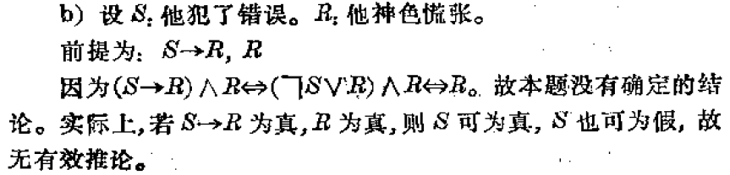
命题逻辑 > 习题
Notes:
只有确切弄清逻辑连接词与自然连接词的区别与联系才能正确把命题符号化

Slide 67
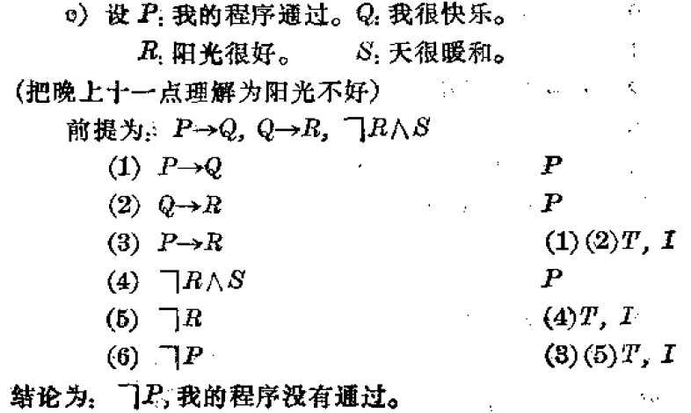
命题逻辑 > 习题
Notes:
只有确切弄清逻辑连接词与自然连接词的区别与联系才能正确把命题符号化

